Slide 1

2024
光點兒童巡迴畫展
新竹市三民國民小學
主辦單位：社團法人中華光點兒童
重症扶助協會

Slide 2
協會介紹
「光點兒童重症扶助協會」創立於2013年11月18日，曾任職於國小的教師劉煥智女士接觸到了先天性脊髓損傷導致多重障礙的特殊孩童小之。在提供小之在家教育的過程中，除了看到重症孩童父母的辛勞，也看見了在家教育資源的缺乏。有一次，小之發高燒到38度，都還堅持著想要上課，煥智女士看到這樣的狀況心中非常的感動。
「身為線上老師的我，能夠為這些資源分配不均，可是卻極想上課的重症孩子做些什麼？」 ──因此劉煥智女士全力以赴，投入為重症病童提供在家教育的機會，盼望讓「教育的光」點亮重症病童活潑光彩的生命。

Slide 3
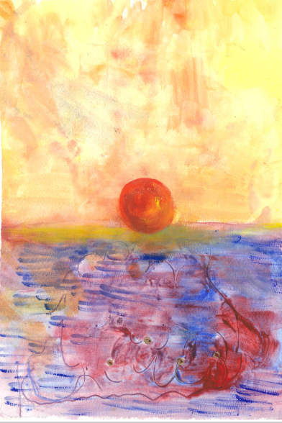
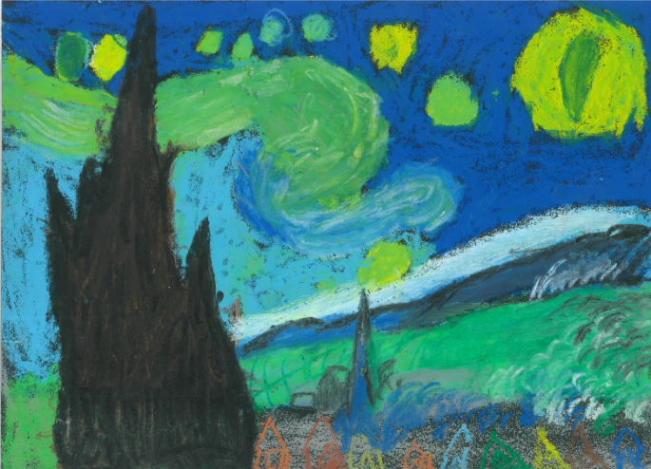
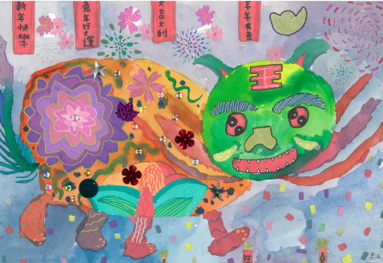
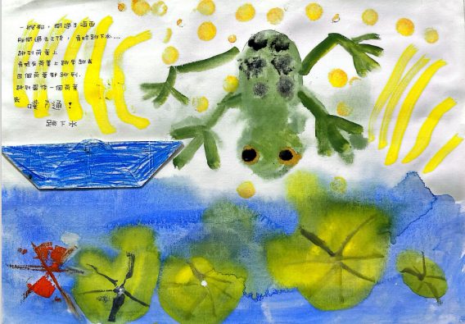
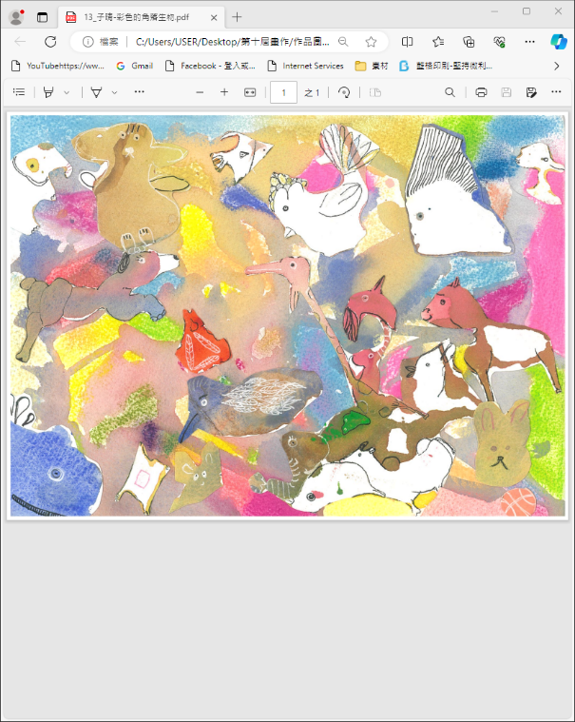
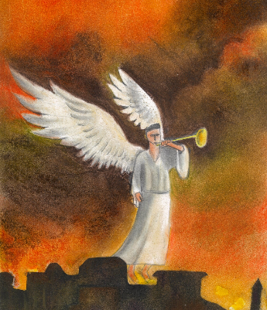
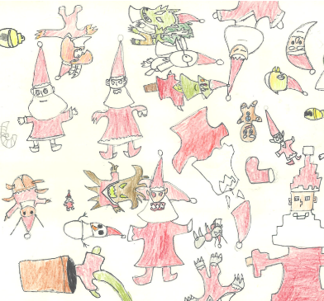
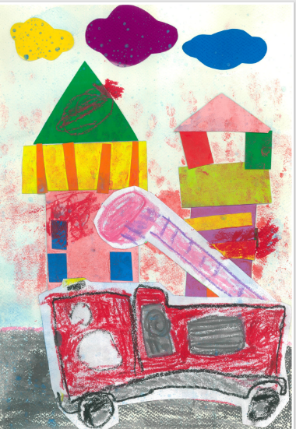
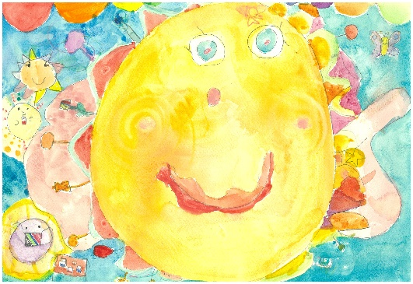
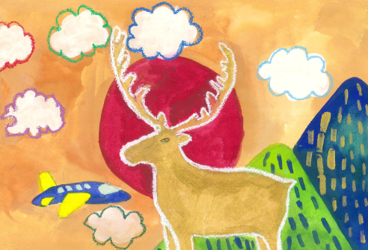
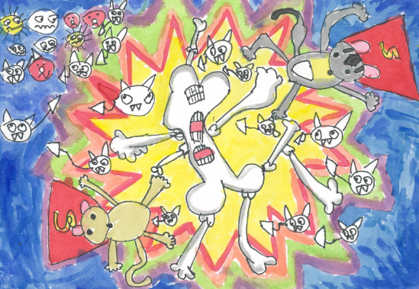
作品說明
作品數量：23幅
作品規格：69*56cm(含框)
作品風格：以良善為主題，病童畫出對 生命的渴望，畫風多以童趣繪畫方式呈現。

Slide 4
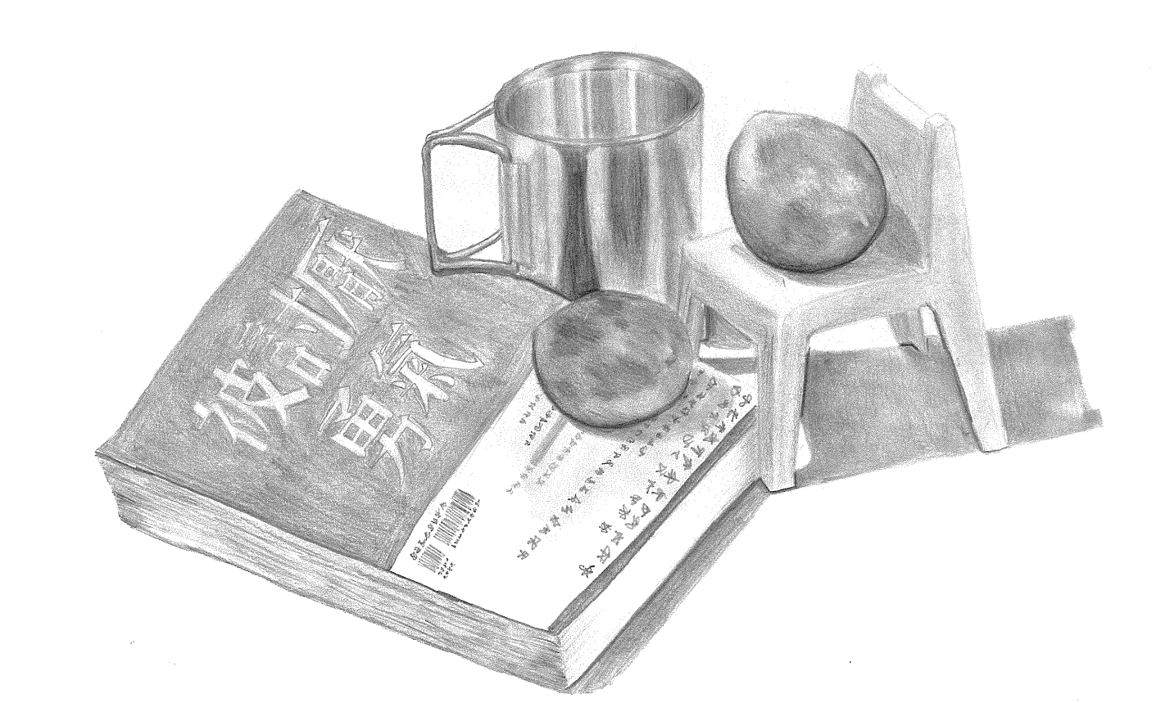
妞妞 (滑液囊肉瘤)
14歲
《靜物素描》
質感練習(三)
我很歡這一張圖畫，因為生病後體力精神增加許多的困難畫完時常讓我感到喘吁吁，希望我能一直學習多練習美術技巧。
年代：2023
尺寸：27.3×39.4cm
媒材：素描鉛筆
導師：許三淩

Slide 5
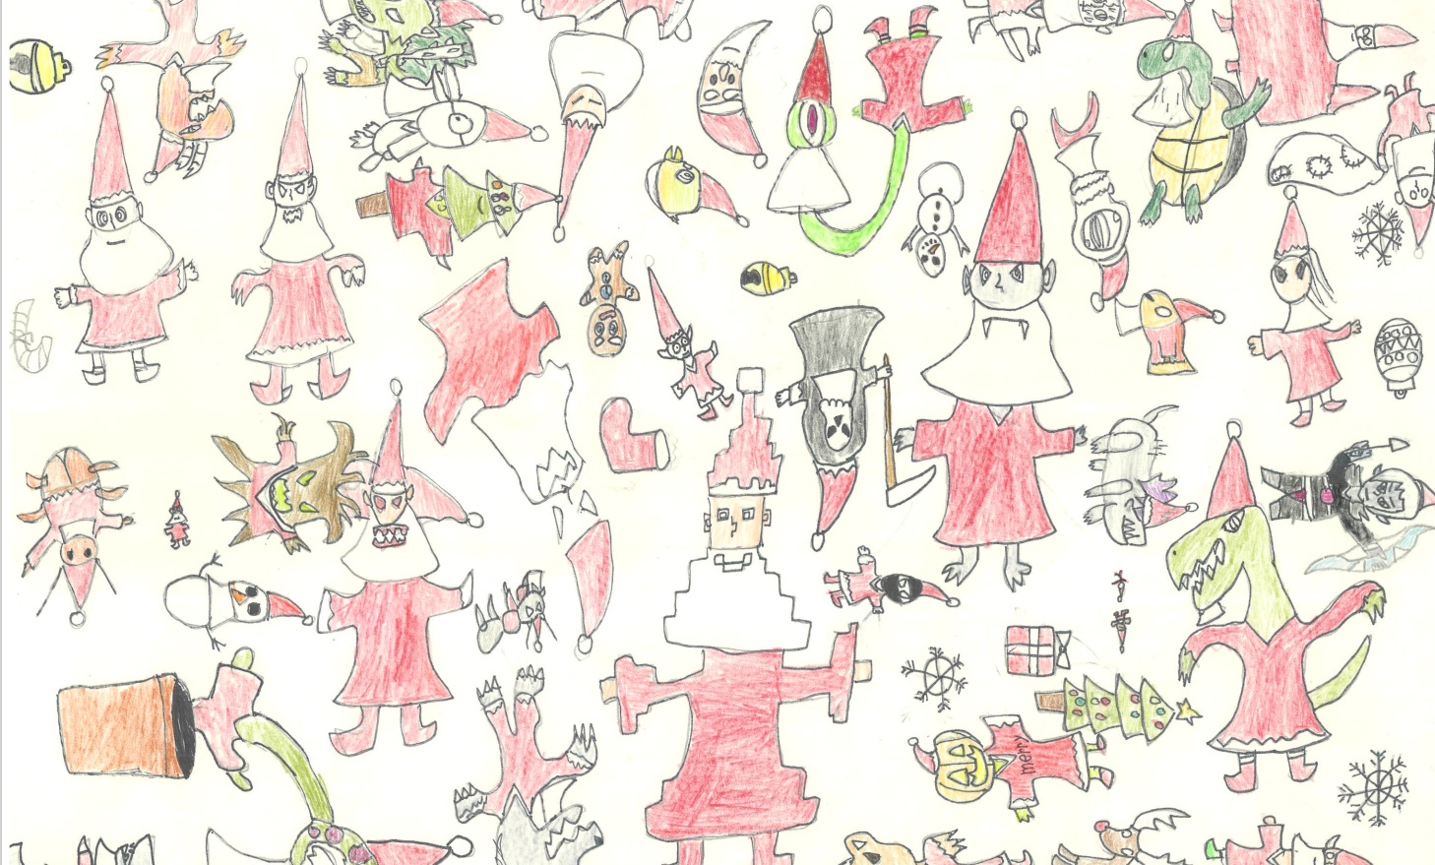
旭旭 (神經母細胞瘤)
13歲
《100個聖誕老公公》
温馨的耶誕節就快到了，歡迎來到耶誕老公公們的家，每個耶誕老公公都好忙喔！
咦～！注意看這些耶誕老公公有些好像很「兇」耶！旭旭說：「誰說没有「反派」的耶誕老公公呢! 」大家來數數看有幾個「好」耶誕老公公和「壞」耶誕老公公呢？
年代：2022.12.20
尺寸：27.3×39.4cm
媒材：色鉛筆
導師：江明怡

Slide 6
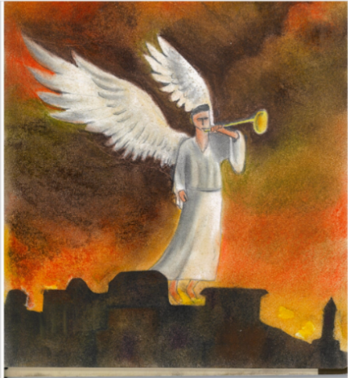
賢哥 (急性多醣症)
11歲
《吹號角的天使》
我很喜歡在教會聆聽故事，
這個天使的的畫面讓我很感動，
在漆黑的夜裡祂的翅膀仍是如此潔白無暇，
讓我感到安心而堅定。
年份：2023.09.05
尺寸：27×39.4cm
媒材：粉彩
導師：戴秋旻

Slide 7
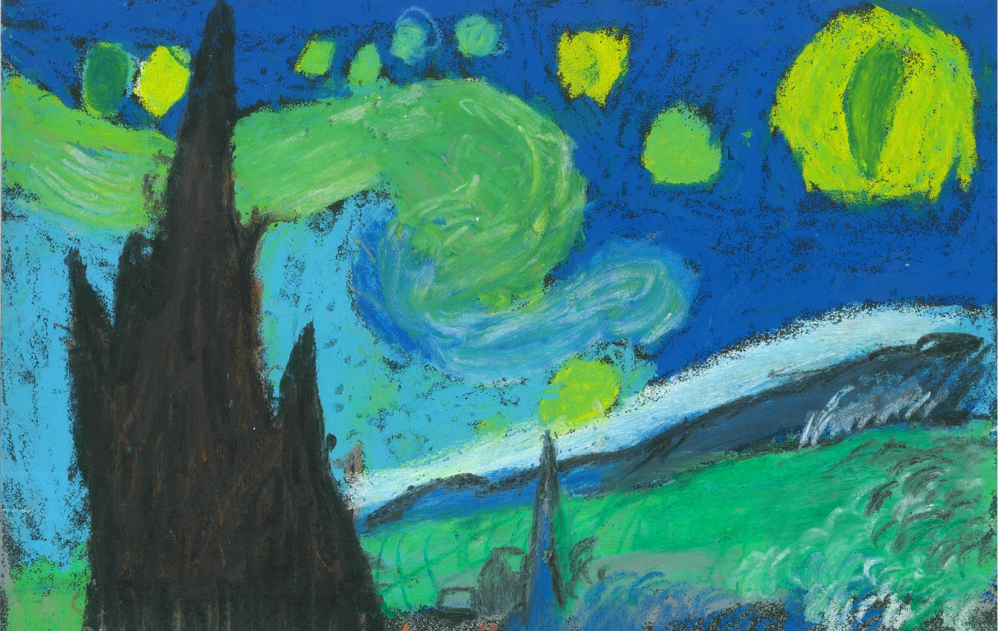
小樑 (急性淋巴白血症)
14歲
《梵谷-星夜》
《星夜》是荷蘭後印象派畫家文森特•梵谷一幅著名油畫，
這幅畫作於1889年6月所繪製，描繪了在法國普羅旺斯地區聖雷米的一家精神病院朝東的窗戶所看到的夜晚景色，此外還包括了一個想像中的村莊。
我們藉由臨摹畫作，來一趟梵谷之旅吧！
年代：2023.4.25
尺寸：26×35.5cm
媒材：粉蠟筆
導師：江明怡

Slide 8
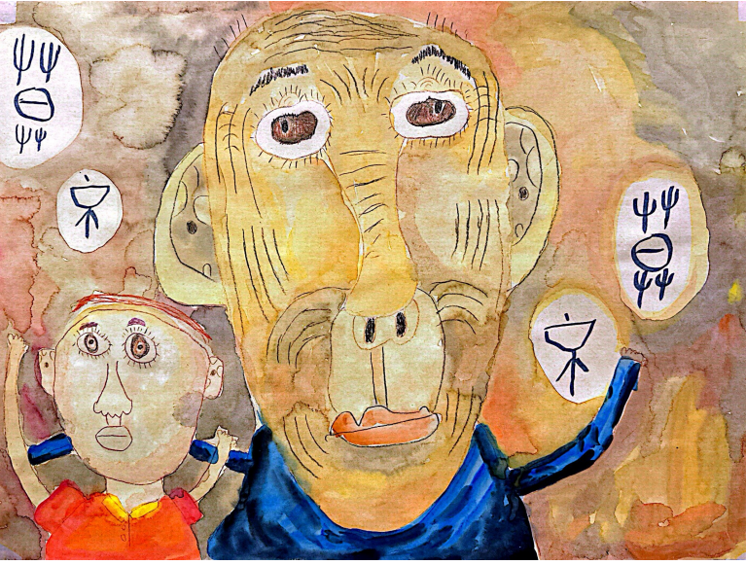
柚子 (泛腦下垂體功能低下併尿崩症)
珽
13歲
《阿公教我寫書法》
今天與柚子讀了《陽光之家》繪本，孩子心目中的長者，大概都會覺得老人家應該是從一開始就是那麽的老。
但是：《陽光之家》卻溫柔的提醒著孩子們：「爺爺奶奶的年紀大了，
需要晚輩的關懷與照顧。」柚子聽完後說很難過，並且很開心他的阿公身體很好，沒有像故事中的外婆需住在醫院不能回家，在這次的畫作教學，觸動不少親情間的互動感想。
柚子:回憶過年時阿公教他寫書法很有趣，寫篆書的書法就像在畫畫，
我問這是什麼字，他說是“莫”字
學習觀察力很好唷！
年份：2021.03.22
尺寸：39.3×54.4cm
媒材：簽字筆、水彩
導師：劉佩宜

Slide 9
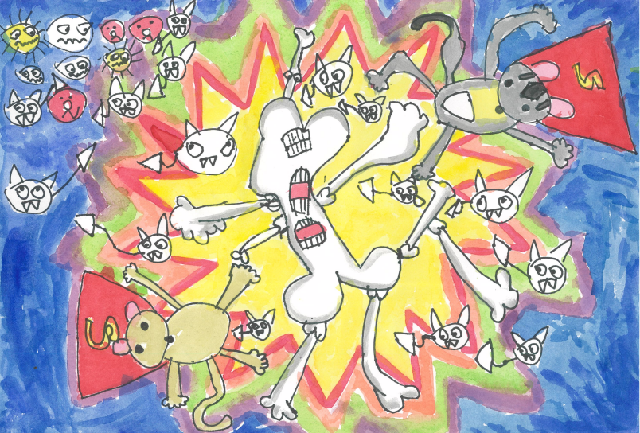
珽珽 (急性骨隨白血病)
11歲
《阿蜜特來拯救我的白血病》
今天帶著珽珽閱讀『嘿！我只有一個肺』這本書，珽珽一看到主角帶著一個面罩，就說他不能呼吸嗎？他的肺有問題嗎？
哇！珽珽的觀察力不錯唷！
有發現作品的重點。於是我開始跟他聊他的病，他說就是骨髓生病了製造出壞的白血球，所以他要帶著阿密特與仙草蜜一起去打擊骨頭怪。我問：壞的白血球跟好的白血球要怎麼區分呢？
會不會打錯對象反而把好的白血球給打死了 ! 珽珽說：壤的白血球有尾巴、尖牙和耳朵，所以很好認！
年代：2023.03.16
尺寸：27.3×39.4cm
媒材：水彩、粉蠟筆
導師：劉佩宜

Slide 10

小伃 (心臟病/呼吸衰竭/腦麻)
13歲
《追逐日光到夕陽下山了》
媽媽趁看夕陽還沒西落，推著我的輪椅追逐我們所愛的日落！
暖暖陽光撒在我和媽媽的身上好喜歡這種感覺回家後一定要告訴家裡的所有人。
（爸爸媽媽妹妹爺爺奶奶）
真的開心極了!
年代：2023.04.24
尺寸：27.1×39.2cm
媒材：水彩、蠟油
導師：許三淩

Slide 11

安安 (雙眼惡性視網膜母細胞瘤)
6歲
《勇敢的消防車》
繪本故事引導.今天上課帶了一台遙控的房車给安安玩,愛車子的安安好開心。
我們用彩色卡纸蓋房子,並畫出一輛帥氣的消防車。
接著就要上街去救火啦!
愛玩水的安安玩得好開心,跟老師許願,
下次還要用水彩來畫畫喔!
年代：2023.05.21
尺寸：27×39.1cm
媒材：蠟筆、剪紙
導師：張珍琪

Slide 12
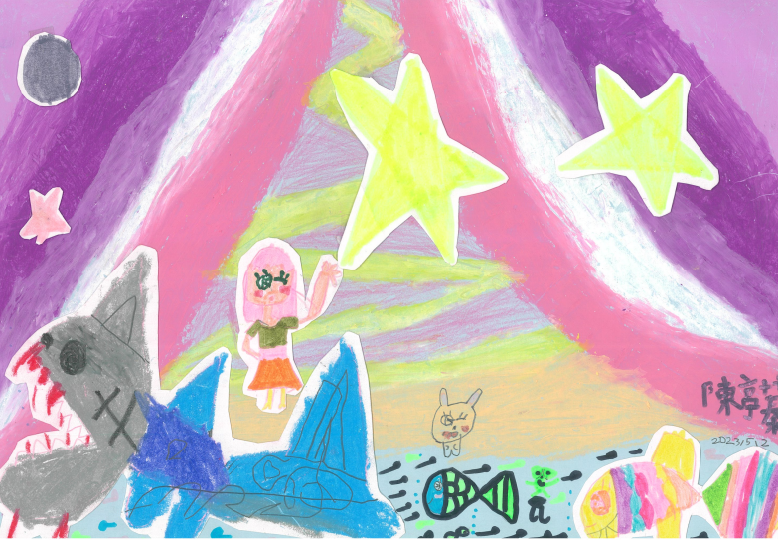
芊芊 (再生性不良貧血)
7歲
《有閃亮星星的大海》
「老師，你有看過像我這樣那麼會畫畫的學生嗎？」「你要不要分享我的畫給你的學生看？」
生病後無法上學的芊芊，一次次展露自己繪畫上的自信及與同儕交流的渴望。
國小一年級正當是幻想自己成為公主的年紀，有著粉紅色、粉紫色的夢，大海裡雖然有沾滿鮮血凶猛的鯊魚，岸邊站著柔弱的小女孩，但是粉色的天空有著璀璨明亮的星，世界會為
芊芊開啟一扇螢光色的窗，踏出的每一步都留下閃亮亮、被祝福的足跡！
年代：2023.05.12
尺寸：27.3×39.4cm
媒材：水彩、蠟筆、彩色筆
導師：許倍榕

Slide 13
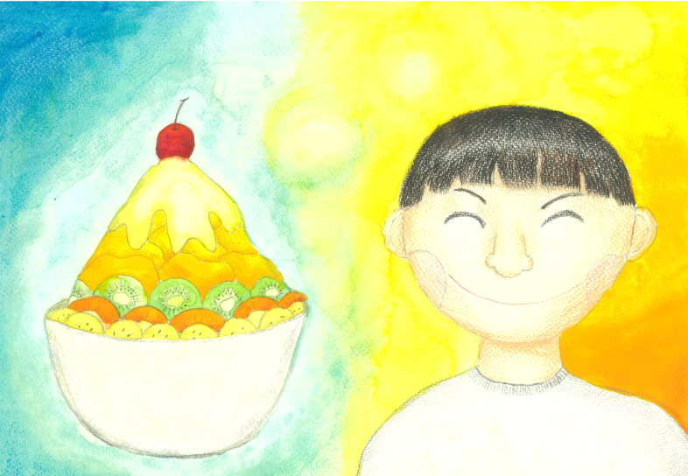
蓉蓉 (白血病)
12歲
《甜點冰》
超級大碗公 這水果冰有奇異果、芒果、香蕉、小櫻桃
這層層又疊疊畫出香甜的
幸福好滋味，
大家看得出很想吃的氣氛?
年代：2023.06.02
尺寸：27×39.1cm
媒材：水彩、色鉛筆
導師：洪築境

Slide 14

沛沛 (再生性不良貧血)
11歲
《舞獅賀歲慶團圓》
樸拙可愛的獅子，身披彩豔牡丹花，點綴璨閃閃的亮片，踩著輕盈步伐，在漫天亮麗的煙火中出場，高高掛著「新年快樂」
「大吉大利」「年年有魚」～
是沛沛對所有人的祝福！
沛沛很幸運在骨髓移植後逐漸康復，一直以來十分珍惜光點的課程，甚至和媽媽一起發揮善心分享畫畫用具給光點的孩子。
展望著新年，期盼未來沛沛如同天真爛漫的小獅子，舞出精彩絕倫的人生，用自己的生命經驗照亮更多的人。
年代：2023.03 16
尺寸：26.5×38.7cm
媒材：彩色筆、水彩
導師：許倍榕

Slide 15

娃娃 (急性白血病)
6歲
《跳下水的青蛙》
跟孩子從繪本「張開大嘴呱呱呱」的故事互動中，孩子說想要畫一隻跳下水的青蛙，跳下水的青蛙撲通濺起水花，畫完後將自己最近學會的折紙船，折了一艘放入畫面，也記錄了孩子這個階段想分享自己學會的事物，最後孩子創造了一段這個畫面的小小故事。
一艘船開過了水面，船開過去了之後，青蛙跳下水，跳到荷葉上，青蛙在荷葉上跳來跳去，每個荷葉都跳到，跳到最後一個荷葉就…
撲通！跳下水。
年代：2023.06.18
尺寸：39.3×54.3cm
媒材：水彩
導師：張珍琪

Slide 16
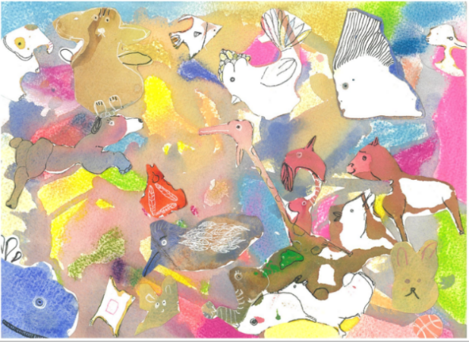
小晴 (急性淋巴白血症)
11歲
《彩色的角落生物》
瞧~好多的角落生物藏在顏色的角落裡,
我把心靈意象彩色裡的形狀形狀都找出來拼湊出一幅五顏六色作品。
年代：2023.02.25
尺寸：20×27.5cm
媒材：水彩、簽字筆
導師：洪築境

Slide 17
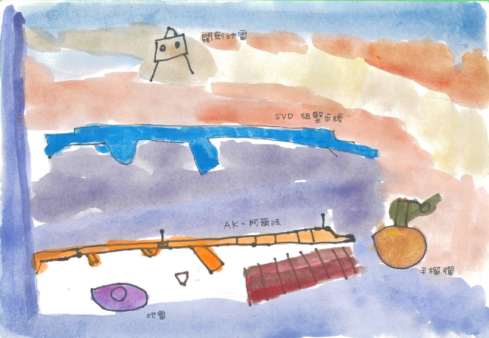
小韋 (先天性巨結腸症)
12歲
《最佳拍檔》
最佳拍檔「 平板電腦」遊戲裡視覺角度運用到的軟體遊戲程式功能有很多，每一種都有獨特發展秘密武器，媽媽說 :我也是她很獨特的禮物一起歷程生命，
必須有期盼喔~
年代：2023.05.22
尺寸：26.5×38.5cm
媒材：水彩、多媒材剪貼
導師：張珍琪

Slide 18
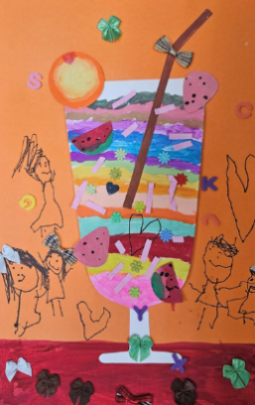
黛安娜 (髓母細胞瘤)
7歲
《果汁配對》
今天我們用顏料調配出好多的果汁來 , 有草莓、香蕉、啥密瓜 、木瓜牛奶`橘子….。
一層層堆疊起來,色彩好續紛喔 ! 黛安娜說 : 我要畫媽媽、我、
爸爸 、阿公、阿嬤一起來喝我精心調配的綜合果汁。
年代：2023.07.24
尺寸：27.3×39.4cm
媒材：水彩、多媒材剪貼
導師：劉佩宜

Slide 19
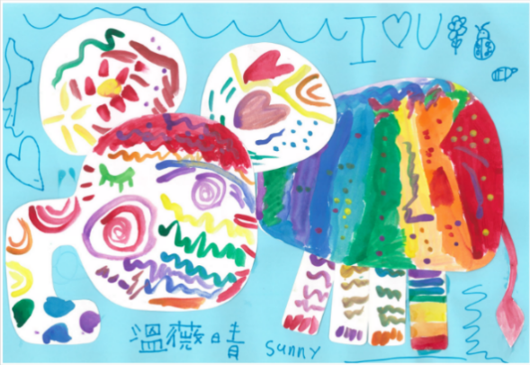
晴晴 (橫紋肌肉瘤)
6歲
《大象艾瑪》
今天在保母家的房間裡上課，感覺晴晴上起課來輕鬆多了。
今天講了一個“大象艾瑪”的故事，帶著晴晴畫出屬於自己的大象艾瑪，保存自己與眾不同的特色，在教導晴睛繪畫的過程中，發現晴晴很有自己的見解，
不會一心想要跟老師畫得一樣，在大象身上畫上美麗的彩虹，
在臉上盡情的塗鴉彩繪，給人熱情流線，華麗繽紛，可愛近人而具有豐富感染力的視覺感愛，
這就是藝術的趣味。
年代：2023.09.19
尺寸：27.2×39.2cm
媒材：水彩、多媒材剪貼
導師：劉佩宜

Slide 20
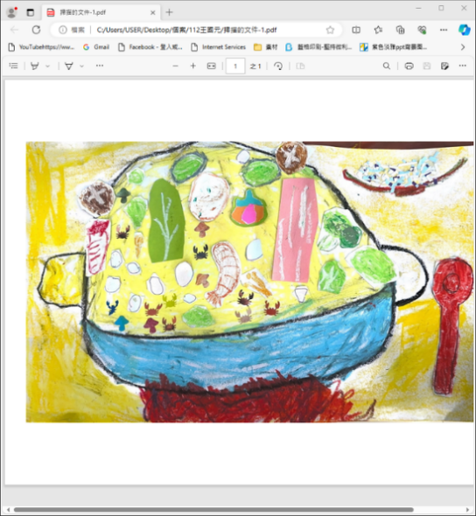
阿元 (急性淋巴白血病)
5歲
《來吧!一起吃火鍋》
阿元有著像太陽一樣熱情與溫暖的笑容，最喜歡分享生活裡的點滴事物，
笑嘻嘻畫著火鍋料!
童言童語 咕嚕~咕嚕~
老師我們一起大口吃吧!
。
年代：2023/07/21
尺寸：26.5×38.6cm
媒材：蠟筆、複合媒材
導師：陳妙芬

Slide 21
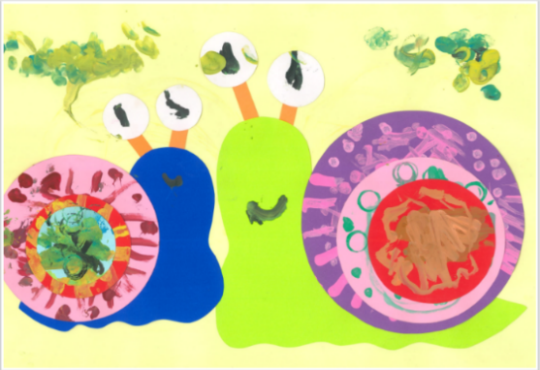
咪咪 (伊凡斯症候群)
7歲
《小蝸牛》
氣切與手部肌肉不適讓咪咪的創作繪圖添增了困難，咪咪笑來很甜，十足好奇寶寶很喜歡學習對於認知大到小的排列，一點都難不倒她喔~
而能夠很明確的排列出來，「棉花棒」輔助媒材能讓咪咪能夠降低作畫的困難度，建立自信與能力。
愉快心情玩著五顏六色的顏料，
小蝸牛你慢慢爬囉 ! 我會等你~
年代：2023.11.07
尺寸：27.5×40cm
媒材：水彩、多媒材剪貼
導師：劉佩宜

Slide 22
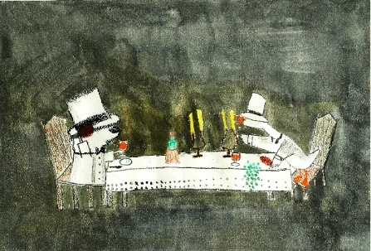
經典畫作-謙謙 (縱膈腔伊文式肉瘤)
《野狼肚子我的家》
我覺得自己可以跟小老鼠跟鴨子
一樣，與面對的困難和平相處，
困難與麻煩就不再是困難。
也再也不怕。
年代：2019
尺寸：27×39.1cm
媒材：廣告顏料、粉蠟筆
導師：洪築境

Slide 23
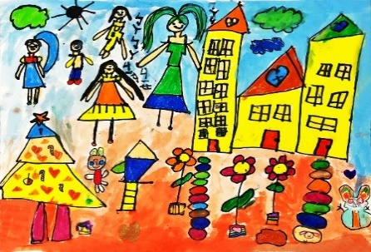
經典畫作-軒軒(急性淋巴白血病/阿姆斯壯症候群)
《我的一家人》
我得到了全世界只有200多例的罕見疾病，沒有辦法分辨顏色，
但是我喜歡畫出有美麗顏色的世界，
也最喜歡爸爸帶著我們全家出去玩。
以前我生病住院的時候只有能在醫院打針，吃藥都不能出去玩。
現在雖然還在追蹤治療，我希望有健康的身體就可以跟爸爸媽媽和妹妹常常到戶外去曬太陽和看美麗的風景。
年代：2016
尺寸：38.6×53cm
媒材：廣告顏料、粉蠟筆
導師：方麗瓊、劉煥智

Slide 24
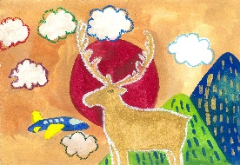
經典畫作-小樑 (急性淋巴白血病)
《山頂的夕陽》
小樑喜歡溫暖的陽光和亮晶晶的顏色。想像著爬上最高最高的山頂，
大地的一切被夕陽照射地閃閃發亮，小鹿站在山頂上信心滿滿的迎接每一天的日出與日落。
年代：2021
尺寸：27.3×39.4cm
媒材：水彩、蠟筆
導師：江明怡

Slide 25
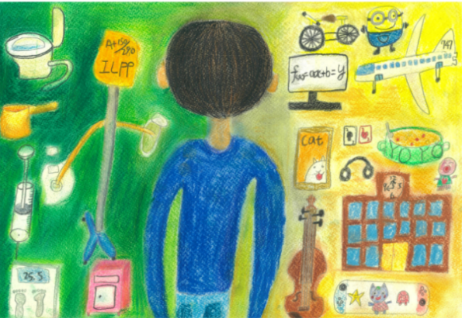
經典畫作-YOYO (再生性不良貧血)
《我的世界不一樣》
因為2021疫情隔離了彼此,
全世界因此再次翻轉,
重症讓我面對世界的不同,
背對背,但我會勇敢面對。
年代：2021
尺寸：27.3×39.4cm
媒材：蠟筆
導師：洪築境

Slide 26
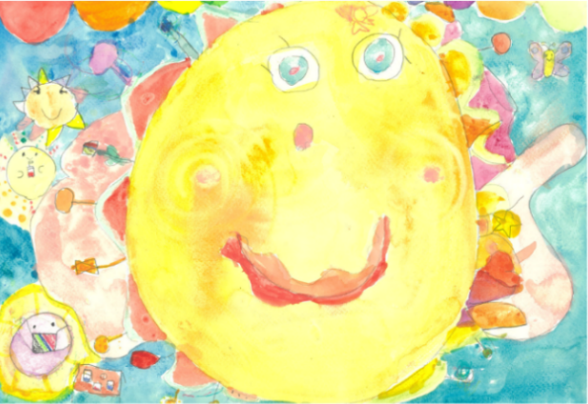
經典畫作-小晴 (急性淋巴白血病)
《我是溫暖的小太陽》
燦爛的笑容
每個人溫暖的方法不一樣,
大家來看看我的。
年代：2021
尺寸：27×39.1cm
媒材：水彩
導師：洪築境

Slide 27
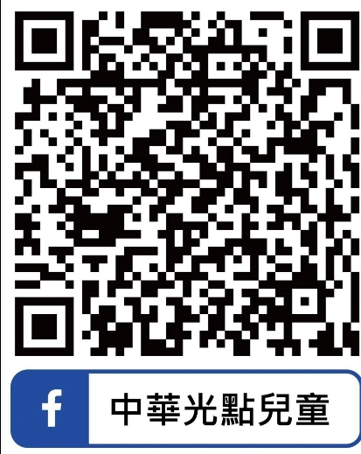
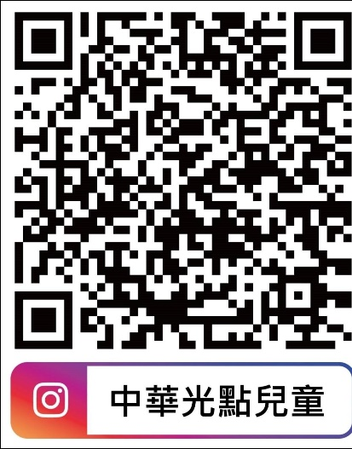
~謝謝聆聽~

